Slide 1
Assemblée Générale
Aix-les-Bains
28 octobre 2011

Slide 2
Sommaire
Rapport moral et sportif
Rapport d’activités
DNSJS
DNSC
CRAO
DACC
CCTHC
FRI
DAAJ
Rapports financiers
PML
FFSc
Questions diverses
Résultat de l'élection

Slide 3
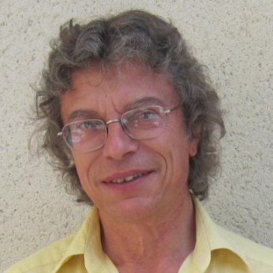
Rapport moral et sportif
Présentation : Daniel FORT
Président FFSc

Slide 4
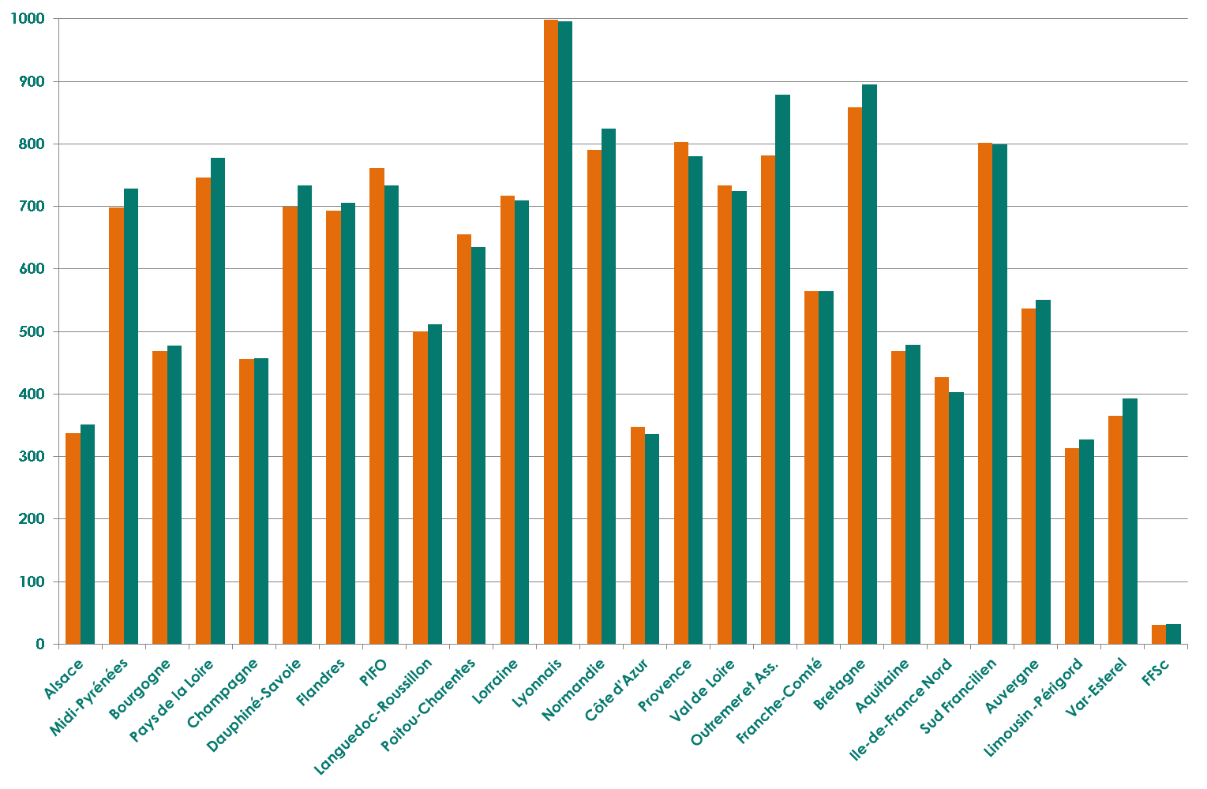
Licenciés
2009-2010
2010-2011
Nombre de licenciés : 15 807 (+1,6%)

Slide 5
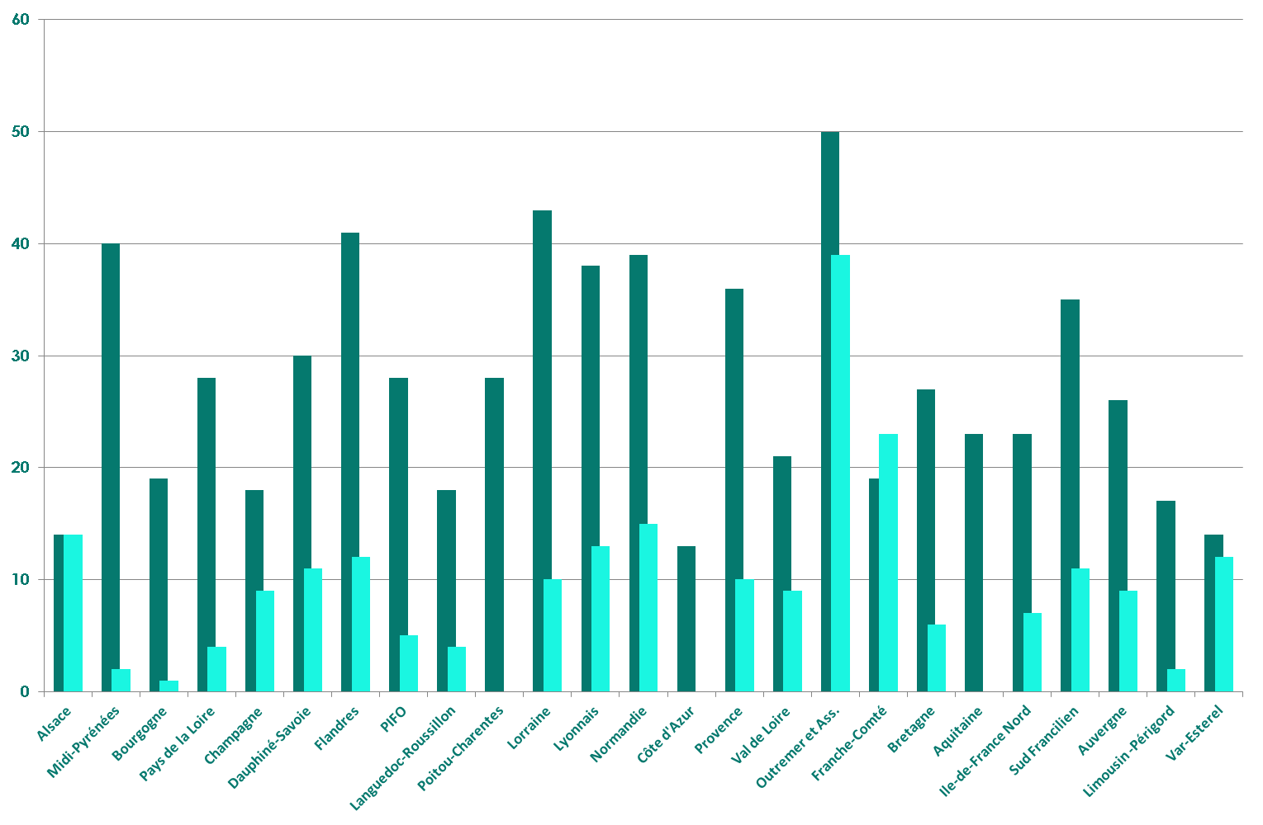
Clubs civils et scolaires
Clubs civils et scolaires : 916 (+4,1 %)
Scolaires
Civils
Clubs civils : 688 (+0,7 %) Clubs scolaires : 228 (+15,7 %)

Slide 6
Participation aux compétitions
Championnat de France individuel Finale Phase1 Phase 2 Phase 3 | 700 ( -8,74 %) 4 032 (-10,38 %) 3 822 ( -3,12 %) 1 991 ( -2,35 %)
Championnat de France vermeil Finale Qualification Simultané National VERDIAM | 897 ( +7,68 %) 4 395 ( +3,70 %) 4 110 (+13,79 %)
Simultanés Internationaux Blitz Mondial Semi-Rapide | 2 192 ( -5,35 %) 6 527 (+45,99 %) 2 904 ( -5,10 %)
Championnat de France Interclubs | 869 équipes (+3,95 %)
Simultanés Permanents | 117 078 (+10,31 %)
SF1 (ex SDF) | 61 640 ( -24,07 %)
TSAP | 13 950 (+37,20 %)

Slide 7
Participation aux compétitions
Tournois Homologués (hors Champ. Nat. et Rég. , Simultanés mondiaux et Interclubs)
235 TH (hors catégoriels et Outre-Mer) dont 112 TH2 92 TH3 9 TH4 21 TH5 1 TH 7 29 TH Catégoriels 26 TH Outre-Mer (y compris Aix, Cannes, Vichy)
Participations : TH2 : 7 983 ( 71 en moyenne) TH3 : 17 975 (188 en moyenne) TH Catégoriels : 1 273 (44 en moyenne) TH OM : 4 004 (154 en moyenne)

Slide 8
Zoom sur les palmarès
Championnat de France Individuel, Mulhouse, 18-19 juin 2011 – 700 joueurs
Franck MANIQUANT
Thierry CHINCHOLLE
Étienne BUDRY
Championnat de France par Paires
Vichy, 3 juin 2011 – 374 paires
Luc MAURIN – Eugénie MICHEL
Thierry CHINCHOLLE – Antonin MICHEL
Marc BRUYERE – Franck MANIQUANT

Slide 9
Zoom sur les palmarès
Championnat des séries 5, 6 et 7
Vichy, 28-29 mai 2011 (409 joueurs)
5e série : Monique DUVAL (6)
6e série : Pierre HOUZE (1)
7e série : Marie-Hélène GANDY (3)
Championnat de France de Blitz
Cannes, 25 février 2011 – 343 joueurs
Antonin MICHEL
Florian LEVY
Jean-François LACHAUD

Slide 10
Zoom sur les palmarès
Championnat de France en Parties Originales
Aix-les-Bains, 28-29 octobre 2010 (938 joueurs)
Thierry CHINCHOLLE
Dominique LE FUR (3)
Florian LEVY (4)
Finale Interclubs
Orléans, 14-15 mai 2011
Le Bouscat
Saint-Leu-la-Forêt
Montrouge

Slide 11
Zoom sur les palmarès
Championnat de France Espoir (Coupe Aix)
30-31 octobre 2010
Sullivan DELANOE
Sylvain TOLASSY
Guillaume LECUT
Grand Prix saison 2010-2011 :
Thierry CHINCHOLLE
Antonin MICHEL
Guy DELORE

Slide 12
Zoom sur les palmarès
Championnat de France Vermeil
Vichy, 31 mai-1er juin 2011 (897 joueurs)
Vermeils
Guy DELORE
Jean BIBLOCQUE
Nicole EPINGARD (4)
Diamants
Bernard GRELLET (8)
Jean DENOUEL (10)
Jacques DELANNOY (14)
Trophée des Diamants Verts : Comité Sud-Francilien

Slide 13
Zoom sur les palmarès
Challenge VERDIAM
(Simultané VERDIAM, 5 février 2011)
Top
Annecy
Bourg-en-Bresse
Quimper
Excellence
Paris Saint-Exupéry
Cournon d’Auvergne
Angoulême
Promotion
Pau
Toulon
Tours

Slide 14
Zoom sur les palmarès mondiaux
Elite Championnats du Monde (Montreux, août 2011)
Seniors
1. Francis DESJARDINS (Qc)
2. Antonin MICHEL
3. Franck MANIQUANT
Vermeils
1. Guy DELORE (36)
Diamants
Bernard GRELLET (80)
Espoirs
1. Francis DESJARDINS (Qc)
3. Fabien LEROY (9)
Juniors
1. Samson TESSIER (63)
Cadets
1. Gaston JEAN-BAPTISTE (95)

Slide 15
Zoom sur les palmarès mondiaux
Blitz Championnats du Monde (Montreux, août 2011)
Seniors
1. Antonin MICHEL
Vermeils
1. Guy DELORE (18)
Diamants
1. Jacques DELANNOY (56)
Espoirs
1. Hugo DELAFONTAINE (Ch)
6. Sullivan DELANOE (22)
Juniors
1. Kevin MENG (Ch) (27)
2. Samson TESSIER(43)
Cadets
1. Gaston JEAN-BAPTISTE (38)

Slide 16
Zoom sur les palmarès mondiaux
Paires Championnats du Monde (Montreux)
Seniors
Louis EGGERMONT – Paul FRAITEUR (Be)
Bernard CARO – Thierry CHINCHOLLE
2. Luc MAURIN – Antonin MICHEL
Vermeils et Diamants
Marc NOEL – Raymond PEETERS (Be) (21)
Michel ONILLON – Robert SPRINGER (23)
Juniors et Cadets
Samson TESSIER - Kevin MENG (Ch) (18)
Jean-Batiste DREVETON – Gaston JEAN-BAPTISTE (22)

Slide 17
Palmarès Scolaire et Classique
Voir les diaporamas des Directions Nationales

Slide 18
Sommaire
Rapport moral et sportif
Rapport d’activités
DNSJS
DNSC
CRAO
DACC
CCTHC
FRI
DAAJ
Rapports financiers
PML
FFSc
Questions diverses
Résultat de l'élection

Slide 19
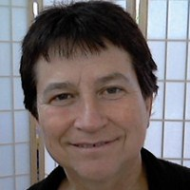
DNSJS
Direction Nationale du Scrabble Jeunes & Scolaires
Présentation : Marie-Claude DESRONE
Présidente DNSJS

Slide 20
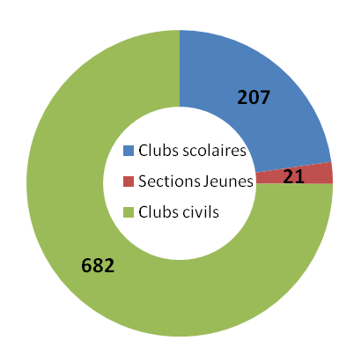
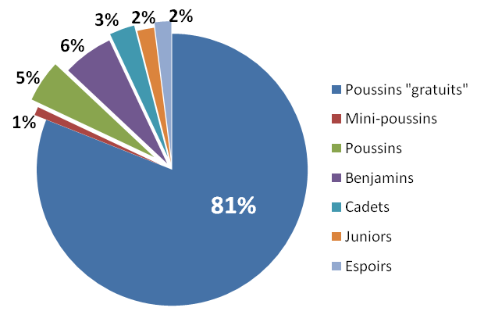
DNSJS
23 Mini-Poussins
231 Poussins
264 Benjamins
115 Cadets
78 Juniors
88 Espoirs
+ 3 432 poussins « gratuits »
 | 2009 | 2010 | 2011
Clubs | 190 | 201 | 228
Licences -18 ans | 810 | 649 | 711
Licences Espoirs | 115 | 117 | 88

Slide 21
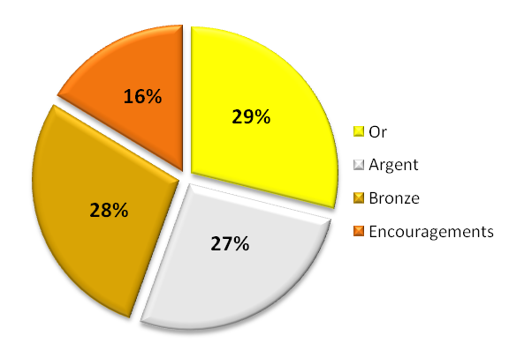
Le Concours des Écoles
Un jeu concours dans les classes
Des finales locales dans toute la France
Des diplômes pour chaque enfant
Des enfants qualifiés pour les Championnats Régionaux
puis les Championnats de France Jeunes et Scolaires.
 | Comités | Écoles | Classes | Élèves | Finales locales | Participants
2010/2011 | 14 | 266 | 532 | 11 982 | 56 | 1 393
2008/2009 | 9 | 117 |  | 5 536

Slide 22
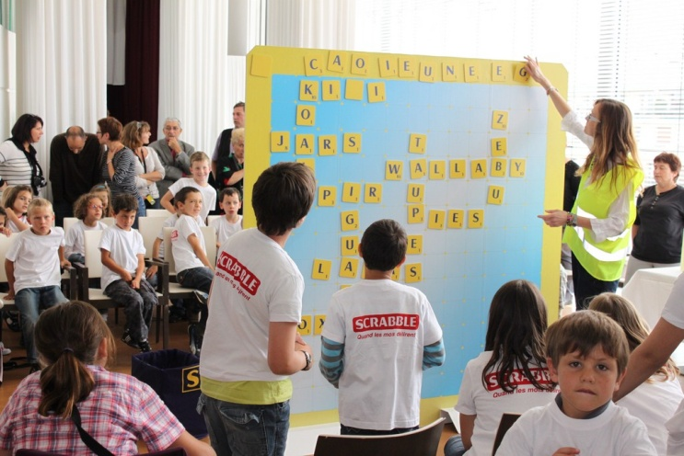
Le Challenge Interclasses
Scrabble Junior Mattel
(Organisateur: Mazéas Communication)
Deux classes qui s’affrontent sur une grille géante
12 demi-finales en France
La FFSc constitue les jurys
Les 24 classes demi-finalistes reçoivent une
affiliation à la FFSc
Une prestigieuse finale à Paris le 8 juin

Slide 23
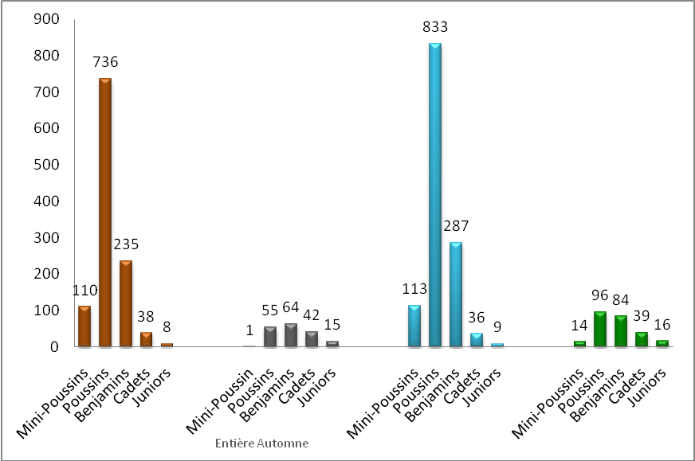
Les Parties Mondiales des Jeunes
2 fois/an avec classement international (2 parties au choix)
Parties jouées par les joueurs de toutes les fédérations francophones
2010-2011 : + de 2850 résultats traités (2 parties en automne et 2 parties au printemps)
12 coups
Automne 2010
Entière
Automne 2010
12 coups
Printemps 2011
Entière
Printemps 2011

Slide 24
Le Brevet Scolaire
Classement national avec diplôme pour chaque enfant.
Parties jouées par les licenciés des clubs scolaires, au sein des clubs.
2010-2011 : 1524 joueurs et autant de diplômes personnalisés

Slide 25
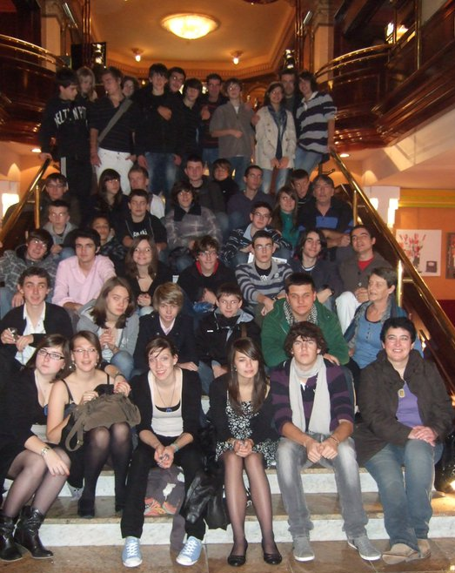
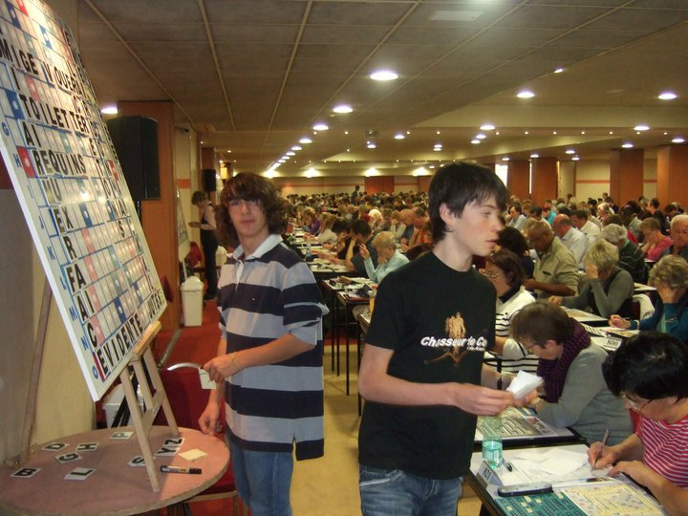
Séjour des Jeunes à Aix-les-Bains
42 participants en 2010
Gestion complète par les jeunes de l’organisation dans la salle Lamartine

Slide 26
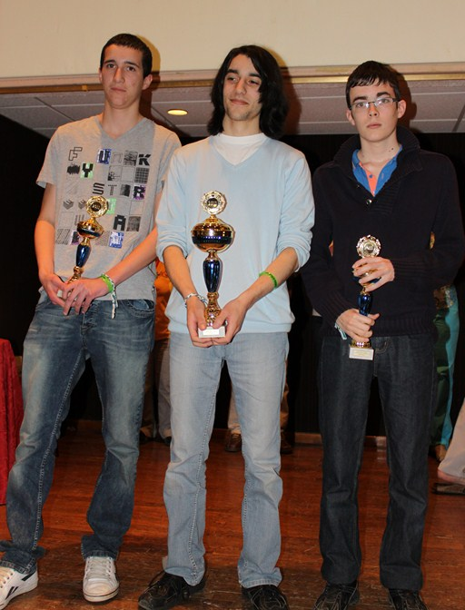
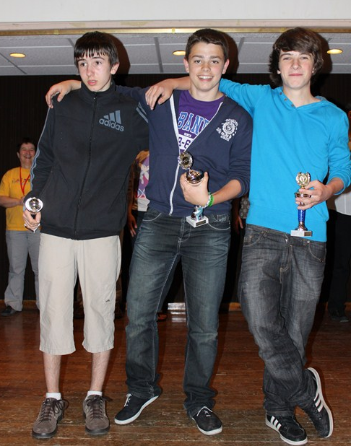
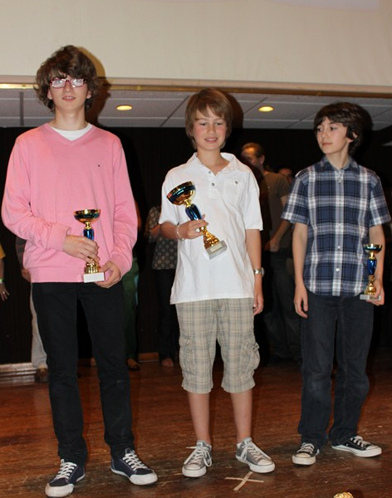
Champ. de France Individuel
Fréjus (23-24 avril 2011)
Juniors
Cadets
Benjamins
1. Samson TESSIER (Limousin Périgord)
2. Rémi GRIMAL (Val de Loire)
3. Jean-Baptiste DREVETON (Midi-Pyrénées)
1. Gaston JEAN-BAPTISTE (Lyonnais)
2. Amaury DUCOULOMBIER (Var-Estérel)
3. Steve CAUSSE (Dauphiné-Savoie)
1. Simon VALENTIN (IDF Nord)
2. Paul RAVEL (Lyonnais)
3. Erwan BERNARD (Auvergne)

Slide 27
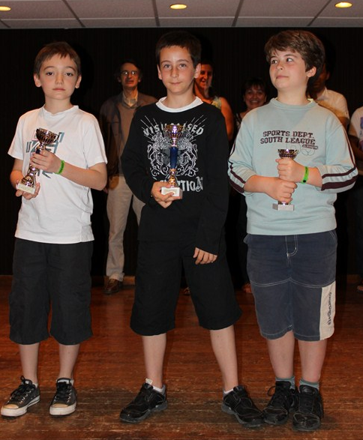
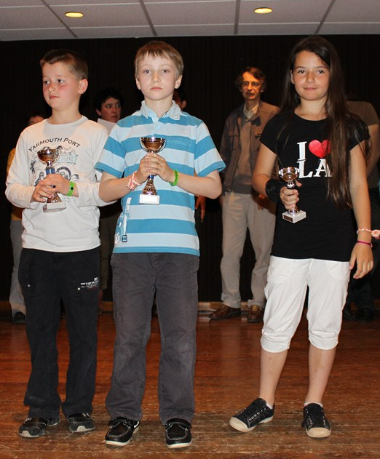
Champ. de France Individuel
Fréjus (23-24 avril 2011)
Poussins
Concours des Ecoles
1. Gauthier HOUILLON (Lorraine)
2. Arno GOUDON (Paris Île-de-France Ouest)
3. Alexandre BRIKAS (Paris Île-de-France Ouest)
1. Corentin TOURNEDOUET (Sud Francilien)
2. Cyril KOSCIELNY (Flandres)
3. Delphine CERDA (Var-Estérel)
Trophée inter-comités: Auvergne
Grand Prix: Jean-Baptiste DREVETON

Slide 28
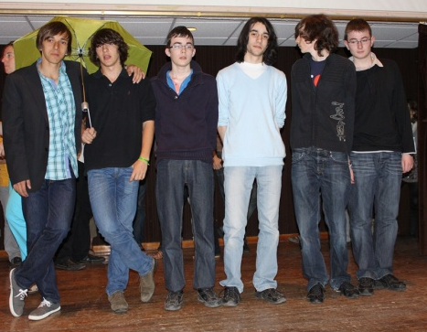
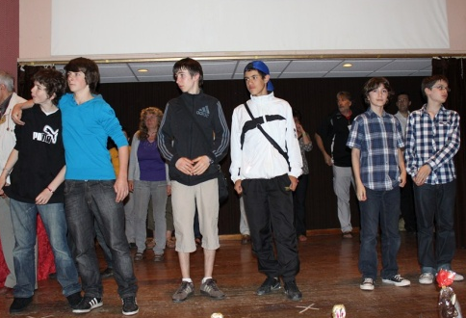

Champ. de France en Paires
Juniors
1. Jean-Baptiste DREVETON et Samson TESSIER (Midi-Pyrénées et Limousin Périgord)
2. Simon BARBIER et Niels LUNDBERG (Normandie)
3. Yannick BERTRAND et Victor MOREL (Dauphiné-Savoie)
Cadets
1. Amaury DUCOULOMBIER et Loan GASC (Var-Estérel)
2. Steve CAUSSE et Gaspard MOREL (Dauphiné-Savoie)
3. Erwan BERNARD et Jacques MARCKERT (Auvergne)
Benjamins
1. Paul RAVEL et Simon VALENTIN (Lyonnais et IDF Nord)
2. Emily RUFFINELLA et Hakim SMAIL (Normandie)
3. Alexandre BRIKAS et Arno GOUDON (Paris Île-de-France Ouest)

Slide 29
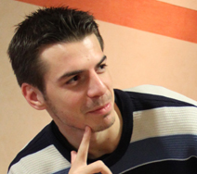
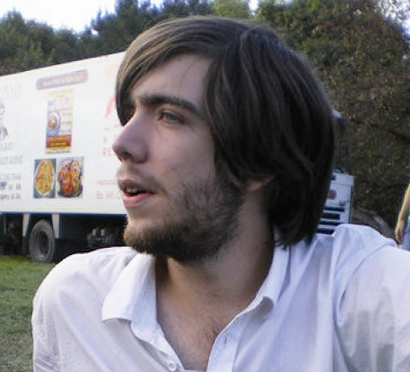
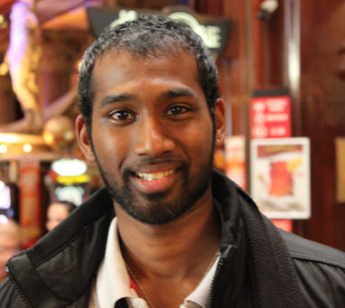
Champ. de France Espoir
Aix-les-Bains (octobre 2010)
3e
Guillaume LECUT
1er
Sullivan DELANOË
2e
Sylvain TOLASSY

Slide 30
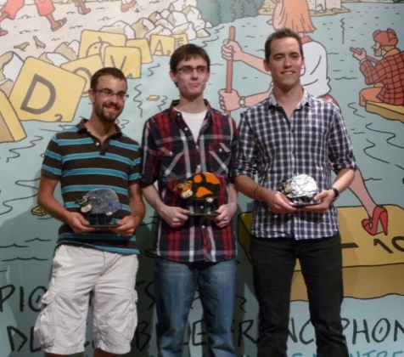
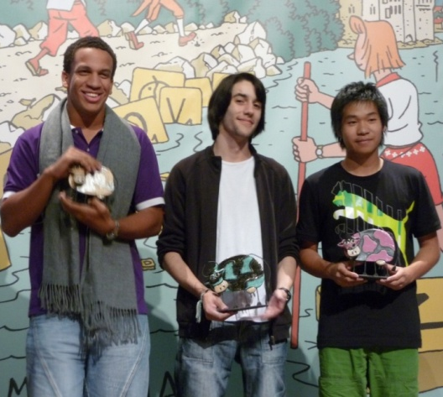
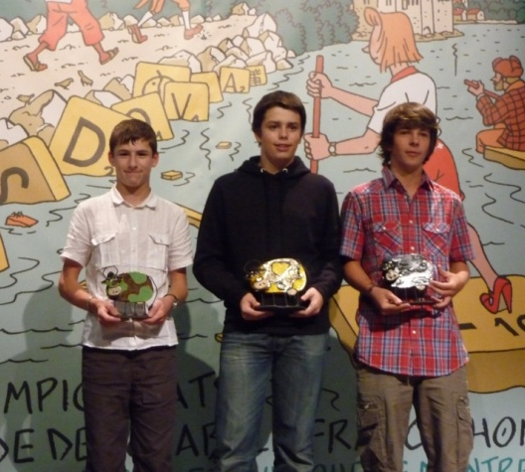
Championnats du Monde Élite
Montreux (août 2011)
Espoirs
Juniors
Cadets
Francis DESJARDINS (Québec)
Hugo DELAFONTAINE (Suisse)
Fabien LEROY (France)
Samson TESSIER (France)
Kévin MENG (Suisse)
Jordan EUSTACHE (France)
Gaston JEAN-BAPTISTE (France)
Steve CAUSSE (France)
Mickaël ROY (France)

Slide 31
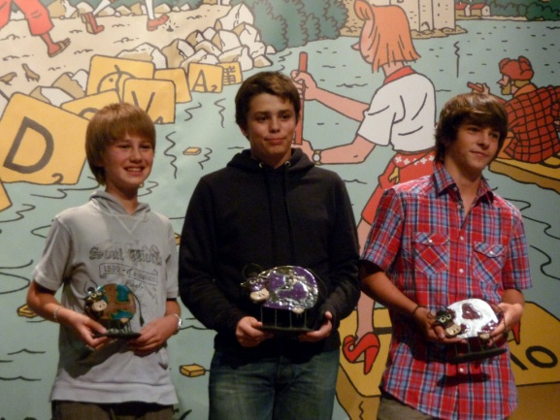
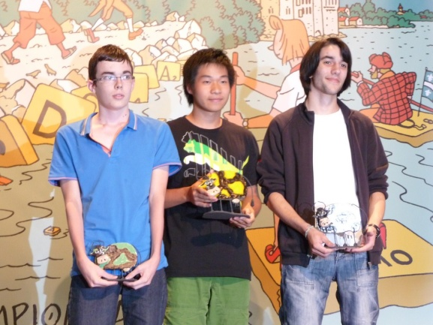
Championnats du Monde Blitz
Cadets
Juniors
Gaston JEAN-BAPTISTE (France)
Steve CAUSSE (France)
Simon VALENTIN (France)
Kévin MENG (Suisse)
Samson TESSIER (France)
Jean-Baptiste DREVETON (France)

Slide 32
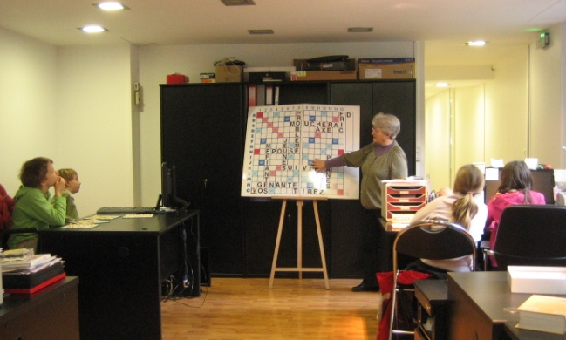
Et aussi…
Un rendez-vous avec le conseiller du 1er ministre, puis avec le Centre National de Documentation Pédagogique
2 sessions de formation d’animateurs :
7 enseignants
le 6 novembre 2010, avec
ouverture de 4 clubs scolaires
8 scrabbleurs
le 6 février 2011

Slide 33
Et encore…
49 kits scolaires vendus aux comités
3 numéros de Scrabblerama Jeunes
La réalisation d’une vidéo dans une classe de CM2 (D. Fort)

Slide 34
Le Budget
 | Charges | Produits | Balance
Affiliations | 20 | 4 355 | +4 335
Séjour des jeunes Aix-les-Bains ⁽¹⁾ | 25 693 | 3 920 | -21 773
Développement | 13 741 | 60 | -13 681
CDF Fréjus ⁽²⁾ | 13 267 | 100 | -13 167
Réunions | 9 998 | 117 | -9 881
Scrabblerama Jeunes | 5 340 |  | -5 340
Challenge Mattel | 590 |  | -590
Formation | 578 |  | -578
TOTAL | 68 930 | 8 255 | -60 675
⁽¹⁾ Incidence sur le coût du festival ?
⁽²⁾ Dont 5729 € pour l’Outremer

Slide 35
DNSJS
La DNSJS remercie chaleureusement tous les acteurs du Scrabble Jeunes et Scolaires, délégués et animateurs, sans lesquels rien ne serait possible.
Merci pour votre attention

Slide 36
Sommaire
Rapport moral et sportif
Rapport d’activités
DNSJS
DNSC
CRAO
DACC
CCTHC
FRI
DAAJ
Rapports financiers
PML
FFSc
Questions diverses
Résultat de l'élection

Slide 37
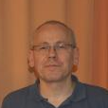
DNSC
Direction Nationale du Scrabble Classique
Présentation : Jean-François HIMBER
Président DNSC

Slide 38
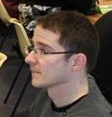
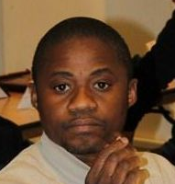
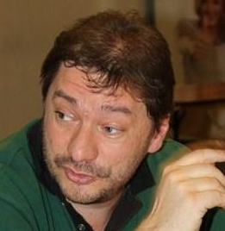
Bilan Sportif
30ème Championnat de France (L’Haÿ-les-Roses)
mars 2011, 64 joueurs
Christian COUSTILLAS
Elisée POKA
Hervé BOHBOT
En 2012 : Montpellier, les 17 et 18 mars

Slide 39
Bilan Sportif
3ème Open de France (Nîmes)
octobre 2010, 23 joueurs
Jean-François HIMBER
Hervé BOHBOT
Gilles SAUZE
2ème Championnat de France Interclubs (Montrouge)
juin 2011, 10 équipes qualifiées
Montrouge
Melun
Nancy

Slide 40
Bilan Sportif
Les vainqueurs dans les tournois fédéraux :
Aix-les-Bains, tournoi A , 13 joueurs : Jean-François HIMBER
Aix-les-Bains, tournoi B , 39 joueurs : Jean-Luc DIVES
Vichy, Coupe des Sources, 18 joueurs : Fa LECRU
Vichy, Open du Bourbonnais, 33 joueurs : Amar DIOKH
En 2012, le Scrabble Classique revient à Cannes!

Slide 41
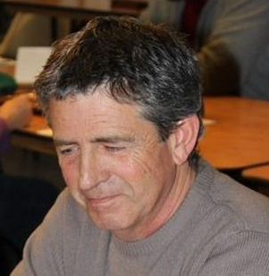
Bilan Sportif
Championnat du Monde (Montreux)
Jean-François RAMEL (France)
Julien AFFATON (Bénin)
Luc MAURIN (France)

Slide 42
Champ. de France Interclubs
2007-2008 : 1er championnat régional (Comité des Flandres)
2008-2009 : organisation de 6 championnats régionaux
2009-2010 : 1er Championnat de France, 8 finales régionales, finale à Montrouge, 10 comités représentés. Tournefeuille champion !
2010-2011 : 2ème Championnat de France, 11 finales régionales, finale à Montrouge, 9 comités représentés. Montrouge champion !
2011-2012 : règlement 2010-2011 reconduit, finale à Montrouge (23 juin 2012).
Objectif : 15 finales régionales!
C’est à vous de jouer : représentez votre club
(3 joueurs par équipe!)

Slide 43
Combiné Classique/Duplicate
Saison 2011-2012
Naissance du Combiné Classique/Duplicate
Une seule compétition, alliant Classique et Duplicate
Deux vrais Tournois Homologables (selon les règles des deux disciplines) pour un Combiné, au règlement inspiré par le « Combiné Nordique » (saut à ski + ski de fond)
Un classement final unique, servant de base à la dotation
Une épreuve idéale pour le (re)découverte de l’une ou l’autre des 2 disciplines
Renseignements auprès des Délégués Classiques Régionaux et de la DNSC

Slide 44
Sommaire
Rapport moral et sportif
Rapport d’activités
DNSJS
DNSC
CRAO
DACC
CCTHC
FRI
DAAJ
Rapports financiers
PML
FFSc
Questions diverses
Résultat de l'élection

Slide 45
CRAO
Commission Règlement Arbitrage Organisation
Présentation : Daniel FORT
Président FFSc

Slide 46
Rappel des missions C.R.A.O.
Réflexion sur le règlement du jeu, et application conformément aux décisions et directives de la FISF
Rédaction de tous les documents relatifs à l’arbitrage et à l’organisation des tournois et festivals
Prise en charge d’une partie de l'organisation des festivals fédéraux et soutien aux comités responsables des Championnats de France et du Monde
Relations avec les Délégués Arbitrage de chaque Comité
Suivi des demandes de test, à réception des fiches de candidature à l’arbitrage
Evaluation des candidats à l'arbitrage fédéral
Mise à jour ponctuelle de la liste des Arbitres Fédéraux et annuelle de celle des
Arbitres Régionaux
Constitution d’une commission de recours en cas de litige afférent au jeu
proprement dit ou à l’organisation

Slide 47
Règlement
Sondage auprès des joueurs Vermeils lors du festival de Vichy 2011.
Diffusion et mise en ligne sur le site fédéral des documents délivrés par la FISF
Suivi des demandes de renseignements des arbitres et des joueurs.
En liaison avec la Commission Internationale du Règlement de la FISF, réponses aux questions relatives au règlement.

Slide 48
Arbitrage
Actualisation de la liste des Arbitres Fédéraux après chaque festival
Actualisation de la liste des Délégués Arbitrage
Mise à jour de la liste des Arbitres Régionaux à l’aide des documents reçus des comités et des ligues.
Mise à jour du programme d’inscription en ligne des arbitres pour les festivals.
Suivi des inscriptions et validation des candidatures en fonction des besoins
Poursuite des tests à l’arbitrage fédéral : encadrement et synthèse des résultats de la mise en situation. 17 AF validés au cours de la saison 2010-2011.

Slide 49
Arbitrage
Tirage et mise en forme des 116 parties des Semaines Fédérales de Simultanés
Tirage et mise en forme des parties destinées à l’Outremer
Supervision et participation au tirage de toutes les parties officielles des épreuves par centres
Interventions de la Commission d’Arbitrage de recours.
Analyse des bulletins de jeux transmis régulièrement par les organisateurs de tournois.

Slide 50
Documents Arbitrage
Actualisation de tous les documents relatifs à l’arbitrage
Suivi des demandes d’information ou d’explications (par mèl ou téléphone)
Envoi des documents demandés
Diffusion des documents à tous les Arbitres Fédéraux, aux Délégués Arbitrage, aux Présidents de Comité et aux Ligues.
Tous les documents CRAO sont en outre disponibles pour téléchargement sur le site fédéral.

Slide 51
Organisation
Achats divers et inventaire du matériel réactualisé après chaque festival
Remise en état du matériel défectueux
Gestion des stocks et de la papeterie
Prise en charge de l’acheminement du matériel nécessaire vers les festivals.
Achats et tenue de la buvette pour les arbitres. Organisation du pot final.
Implication plus soutenue dans l’organisation et l’encadrement des Festivals
Suivi des réservations et contrôle des facturations hôtelières
Planning d’encadrement
Suivi de la gestion des plannings d’arbitrage.
Encadrement et gestion des ramasseurs

Slide 52
Sommaire
Rapport moral et sportif
Rapport d’activités
DNSJS
DNSC
CRAO
DACC
CCTHC
FRI
DAAJ
Rapports financiers
PML
FFSc
Questions diverses
Résultat de l'élection

Slide 53
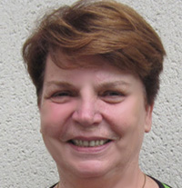
DACC
Commission Développement Animation Clubs Comités
Présentation : Marie-Claude CORNUT
Présidente DACC

Slide 54
Bilan 2011
Redémarrage de la commission
le point sur les dossiers avec le Directeur (8/12/2010)
Réunion de démarrage le 29 janvier 2011
Travail en liaison étroite avec la Chargée de Communication
Les objectifs
Approche de nouveaux publics
Aide à la création de nouveaux clubs
Intégration des joueurs débutants

Slide 55
Les actions
Mise en ligne de parties à vocabulaire courant
2 à 3 parties / mois
40 à 50 clubs téléchargent chaque partie
Animation grand public
Festival de Cannes
Fréjus : championnat scolaire
Mulhouse : championnat de France

Slide 56
Les actions
2ème Challenge série 7 (juin 2011)
252 participants / 1909 licenciés en 2011
Dont 24 scolaires
Gagnants : Jean TESSIER, Degré Firmin MADOU, Marie-Hélène GANDY

Slide 57
Les actions
Animation dans les villages VVF été 2011
21 semaines d’animation
15 animateurs
11 villages (public familial)
215 personnes ont participé au challenge final
Chaque famille a reçu un courrier de la FFSc
Quelques licences déjà prises
Des projets de création de club scolaire

Slide 58
Les actions
Fête du Scrabble 2011
Principe d’un date fixe (2ème samedi d’octobre)
Organisation possible hors des clubs
Dossier de partenariat et communiqué de presse à destination des clubs
Dotation FFSc, Mattel, Larousse, Promolettres, VVF
Le presse, la radio en ont parlé…
  Article « Le Parisien » samedi 8/10 et dimanche 9/10
  Interview du Président de la FFSc dans l’émission de Ph. Bouvard, « Les Grosses Têtes » le 6/10
  Article dans le journal « Le Monde » du 7/10
  Télévision BFM-TV, le 8/10
  Télé Info M6 le 9/10
  Et de nombreux échos et relais dans les médias régionaux
126 clubs inscrits
création du pack « promotion » à disposition des Délégués Promotion

Slide 59
Perspectives
Projet Téléthon : médiatisation de l’évènement
Création d’un Challenge série 6
Dynamisation de l’équipe des Délégués Promotion
Communication autour de l’aide à la création de club (site internet)
Réalisation d’un nouveau recueil de parties commentées
Mesure de l’impact des actions menées sur le nombre de licenciés.

Slide 60
Sommaire
Rapport moral et sportif
Rapport d’activités
DNSJS
DNSC
CRAO
DACC
CCTHC
FRI
DAAJ
Rapports financiers
PML
FFSc
Questions diverses
Résultat de l'élection

Slide 61
CCTHC
Commission Classement Tournoi Haute Compétition
Présentation : Daniel FORT
Président FFSc

Slide 62
Nouveau classement international
Les « plus » :
Plus juste sportivement.
Compréhension très rapide de la performance sur une épreuve, comparée à son %Sn « classant » de la saison en cours.
Les « moins » :
Complexité des calculs contrariant une grande majorité des joueurs.
Plus de droit à l’erreur, compensation à trouver pour les joueurs qui dépassent les quotas.
Si l’objectif de classement est atteint ou au contraire n’est plus accessible, c’est un frein possible aux participations en tournois (impact financier…)

Slide 63
Nouveau classement international
Les nouveautés :
Les quotas 2011-2012 baissent sensiblement.
Les paliers A et B des séries 1 à 3, et A, B, C, et D de la série 4 deviennent internationaux.
Pour les joueurs FFSc :
  baisse du nombre de joueurs dans le palier le plus élevé
  quantité plus importante de joueurs classés en 1B, 2B, 3B et 4D (nécessité de « récupérer » des joueurs pour atteindre les proportions de 1% des licenciés FFSc en S1, 2% en S2, 3% en S3 et 12% en S4).

Slide 64
Les TH2 « C » (catégoriels)
Les TRAP avec %S4 n’existent plus depuis le 1er septembre 2010 (ce n’a pas été toujours bien compris).
Les TH2 « C » (catégoriels), qui les ont remplacés, n’attribuent que des %S4.
Pas d’obligation de respecter la capacité minimale de 60 places requise pour tout TH.
Redevance fédérale de 1 euro.
Résultats à communiquer à la Fédé dans le délai règlementaire de 3 jours, comme pour les autres TH.

Slide 65
Simultané National VERDIAM
Création de cette épreuve qui se substitue à la 2ème session de la Qualification Vermeil.
Elle continue à compléter le nombre de qualifiés pour la Finale.
Bon succès : participation de plus de 50% des joueurs de S1 à S3, + augmentation de 10% environ de participants des séries 4 à 7 (avec pourtant + 30% de qualifiés par la Phase du mois de novembre 2010).
Création du challenge interclubs VERDIAM, à 3 paliers : contribue sans doute à la mobilisation des clubs.

Slide 66
Champ. de France Interclubs
Nouveauté de la saison 2010-2011 : création d’une division 7 (équipes de 5 joueurs à IV cumulé inférieur à 12).
Succès modéré mais encourageant, pour une première, avec 30 équipes participantes.
En 2011-2012 :
- décision d’augmenter les IV maximum de 2 points dans chacune des divisions
- modification de l’attribution des points de classement : en complément des points « équipe », prise en compte du classement individuel, partie par partie et division par division.

Slide 67
Champ. de France Promotion
(Séries 5, 6, 7)
En raison de la date trop tardive de la phase 2, fin janvier, il a été décidé de revenir à une qualification fédérale, d’environ 500 joueurs, sur la base des résultats de la phase 1.
Pour faciliter les inscriptions à cette Finale 5-6-7 et à la Coupe de la Fédération jumelée : communication des sélections régionales au plus tard 10 jours avant l’ouverture des inscriptions au Festival de Vichy (plus possible d’attendre les résultats du Championnat Régional).

Slide 68
Trophée Intercomités DIAM-VERT
En appui sur la Finale du Championnat de France Vermeils & Diamants.
Nouveau règlement :
La finale est assortie d’un Trophée Inter-Comités dénommé Trophée Diam-Vert. Un classement par équipes des comités est effectué en totalisant les scores finaux de 10 joueurs :
- les deux meilleurs scores Vermeils ou Diamants des séries 1, 2 et 3 confondues
- les trois meilleurs scores Vermeils et les trois meilleurs scores Diamants de la série 4
- les deux meilleurs scores Vermeils ou Diamants des séries 5, 6 et 7 confondues.
Le trophée est remporté par le comité vainqueur de ce classement.

Slide 69
Sommaire
Rapport moral et sportif
Rapport d’activités
DNSJS
DNSC
CRAO
DACC
CCTHC
FRI
DAAJ
Rapports financiers
PML
FFSc
Questions diverses
Résultat de l'élection

Slide 70
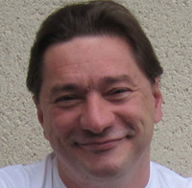
Francophonie
Relations Internationales
Présentation : Hervé BOHBOT
Président FRI

Slide 71
Bilan FRI
Contacts établis avec l’organisation de la semaine de la francophonie qui devraient se concrétiser en 2012 (CDF classique ont lieu pendant cette semaine)
Soutien au projet de Scrabble en Algérie
La FFSc est membre de Wespa et FISE (participation à leurs AG)
Soutien aux joueurs représentants la FFSc aux CDM en espagnol et anglais.
Contacts pour du Scrabble francophone, établis avec plusieurs pays (Pologne, Espagne, Italie… ) et transmis à la FISF.

Slide 72
Sommaire
Rapport moral et sportif
Rapport d’activités
DNSJS
DNSC
CRAO
DACC
CCTHC
FRI
DAAJ
Rapports financiers
PML
FFSc
Questions diverses
Résultat de l'élection

Slide 73
Commission
Développement Associatif
et Aspects Juridiques
Présentation : Hervé BOHBOT
Président DAAJ

Slide 74
Bilan DAAJ
Travail de mise à jour du RI présenté au CA du 1er octobre et reporté à une séance ultérieure.
Réalisation d’un organigramme fonctionnel de la FFSc.

Slide 75
Vote
Vote du rapport

Slide 76
Rapport moral et sportif
Rapport d’activités
DNSJS
DNSC
CRAO
DACC
CCTHC
FRI
DAAJ
Rapports financiers
PML
FFSc
Questions diverses
Résultat de l'élection

Slide 77
Promolettres
Présentation : Jacques LIBERT
Gérant Promolettres

Slide 78
Sommaire
Réel 2010/2011 versus budget
  Activité « Produits »
  Activité « Editions »
  Global Promolettres
Financement PML en 2010/2011
  Emplois et ressources
  Evolution du besoin en fonds de roulement (B.F.R )
Proposition de budget 2011 /2012
  Activité « Produits »
  Activité « Editions »
  Global Promolettres

Slide 79
2010-2011 Réel vs Budget
Activité « Produits » | Réel | Budget | Variation
Ventes de produits | 329,8 | 315,5 | +14,3
Cout des produits vendus | -201,6 | -184,0 | -17,6
Provision pour dépréciation des stocks | -6,2 | -7,2 | +1,0
Marge brute « Boutique » | 122,0 | 124,3 | -2,3
% Marge brute « Boutique » | 37,0 % | 39,4 % | -2,4 %

Slide 80
2010-2011 Réel vs Budget
Activité « Editions » | Réel | Budget | Variation
Scrabblerama Abonnements | 206,6 | 196,8 | +9,8
Prise en charge par la FFSc des gratuits et subvention | 58,3 | 55,2 | +3,1
0uvrages pour Fédérations | 24,1 | 18,3 | +5,8
s/total « produits » | 289,0 | 270,3 | +18,7
Cout des éditions | -155,5 | -153,1 | -2,4
Charges rédactionnelles | -9,7 | -10,0 | +0,3
Cout des ventes « Editions » | -165,2 | -163,1 | -2,1
Marge brute « Editions » | 123,8 | 107,2 | +16,6

Slide 81
2010-2011 Réel vs Budget
Total « Promolettres » | Réel | Budget | Variation | % Ecart
Ventes | 618,8 | 585,8 | +33,0 | +5,6 %
Cout des ventes | -373,0 | -354,3 | -18,7 | +5,3 %
Marge brute | 245,8 | 231,5 | +14,3 | +6,2 %
% Marge Brute / Ventes | 39,7 % | 39,5 % | +0,2 % | N/S
Charges nettes de fonctionnement | -238,0 | -245,1 | +7,1 | +2,9 %
Résultat d’exploitation | +7,8 | -13,6 | +21,4
Charge exceptionnelle | -22,5 | -22,5 | 0
Résultat net | -14,7 | -36,1 | +21,4

Slide 82
Financement de Promolettres
Trésorerie de début d'exercice: |  |  | + 14,8
Capacité d'autofinancement de l'exercice: |  |  | -4,2
Résultat net |  | -14,7
Dot. Amortissements |  | 4,3
Dot. Provisions |  | 6,2
Remboursement F F S c |  |  | -2,2
Diminution B .F. R | 4,7 | -35,5 | + 40,2
Entre 08/2010 et 08/2011
Trésorerie de fin d’exercice : |  |  | + 48,4

Slide 83
Financement de Promolettres
Diminution B.F.R | 4,7 | -35,5 | 40,2
 | Début Exercice | Fin Exercice
 | 08/2010 | 08/2011
Stocks | 105,1 | 82,0 | 23,1
Clients | 40,0 | 4,3 | 35,7
Autres créances | 59,5 | 37,6 | 21,9
Fournisseurs | (41,8) | (51,0) | 9,2
Dettes fiscales et sociales | (34,5) | (14,5) | -20,0
Dette abonnés Scrabblerama | (117,8) | (93,2) | -24,6
Autres dettes | (5,8) | (0,7) | 5,1

Slide 84
Proposition de Budget
Activité « Produits » | 2011/2012 Budget | 2010/2011 Réel | Variation
Ventes de produits | 754,8 | 329,8 | +425,0
Cout des produits vendus | -317,0 | -201,6 | -115,4
Provision pour dépréciation Des stocks | -5,2 | -6,2 | +1,0
Redevance F I S F | -18,5 | 0 | -18,5
Marge brute « Boutique » | 414,1 | 122,0 | +292,1
% Marge brute « Boutique » | 54,9 % | 37,0 % | +17,9 %

Slide 85
Proposition de Budget
Activité « Editions » | 2011/2012 Budget | 2010/2011 Réel | Variation
Scrabblerama Abonnements | 189,9 | 206,6 | -16,7
Prise en charge par la FFSc des gratuits et subvention | 58,3 | 58,3 | =
0uvrages pour Fédérations | 21,8 | 24,1 | -2,3
s/total « produits » | 270,0 | 289,0 | -19,0
Cout des éditions | -161,5 | -155,5 | -6,0
Charges rédactionnelles | -10,0 | -9,7 | -0,3
Cout des ventes « Editions » | -171,5 | -165,2 | -6,3
Marge brute « Editions » | 98,5 | 123,8 | -25,3

Slide 86
Proposition de Budget
Total Promolettres | Budget 2011/2012 | Réel 2010/2011 | Variation
Ventes | 1024,8 | 618,8 | +406,0
Cout des ventes | -512,2 | -373,0 | +139,2
Marge brute | 512,6 | 245,8 | +266,8
% Marge Brute / Ventes | 50,0% | 39,7 % | +10,3 %
Charges nettes de fonctionnement | -303,6 | -238,0 | +65,6
Résultat d’exploitation | +209,0 | +7,8 | +201,2
Charge exceptionnelle | 0 | -22,5 | +22,5
Résultat avant impôt | +209,0 | -14,7 | +223,7
Résultat après impôt | +153,2 | -14,7 | +167,9

Slide 87
Sommaire
Rapport moral et sportif
Rapport d’activités
DNSJS
DNSC
CRAO
DACC
CCTHC
FRI
DAAJ
Rapports financiers
PML
FFSc
Questions diverses
Résultat de l'élection

Slide 88
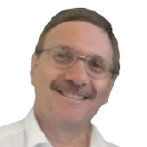
FFSc
Présentation : Thierry BAYLE
Trésorier FFSc

Slide 89
Exercice 2010-2011 (en k€)

Slide 90
Résultats
Charges
Produits
Résultats
1 309 k€
1 115 k€
-194 k€
Réalisé
1 345 k€
1 266 k€
-79 k€
n-1
1 110 k€
1 116 k€
+6 k€
Budget

Slide 91
Produits (en k€)

Slide 92
Charges (en k€)

Slide 93
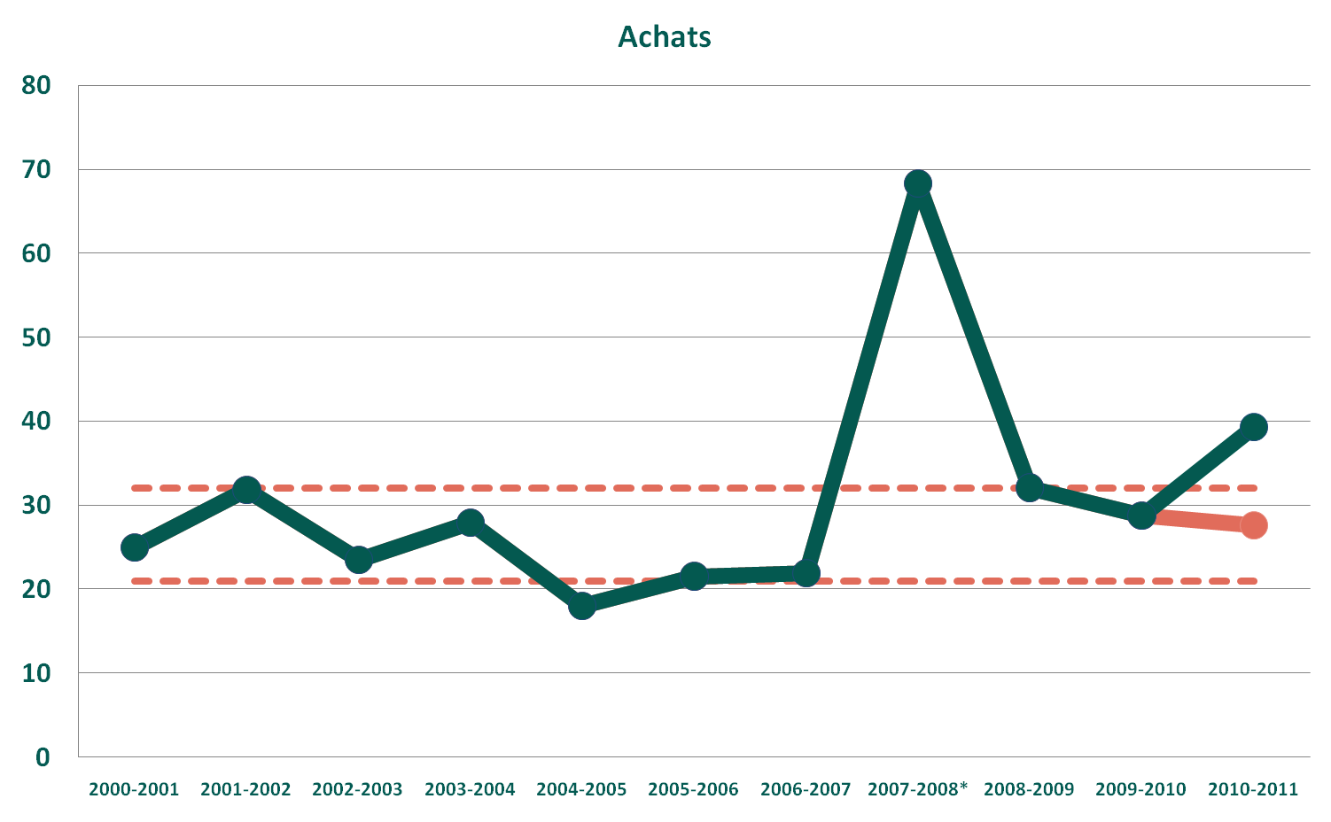
Analyse Achats (k€)
DupliTop
R
B
95 tableaux (vs 10) : + 7,6 k€
Kits scolaires : + 5 ,8 k€

Slide 94
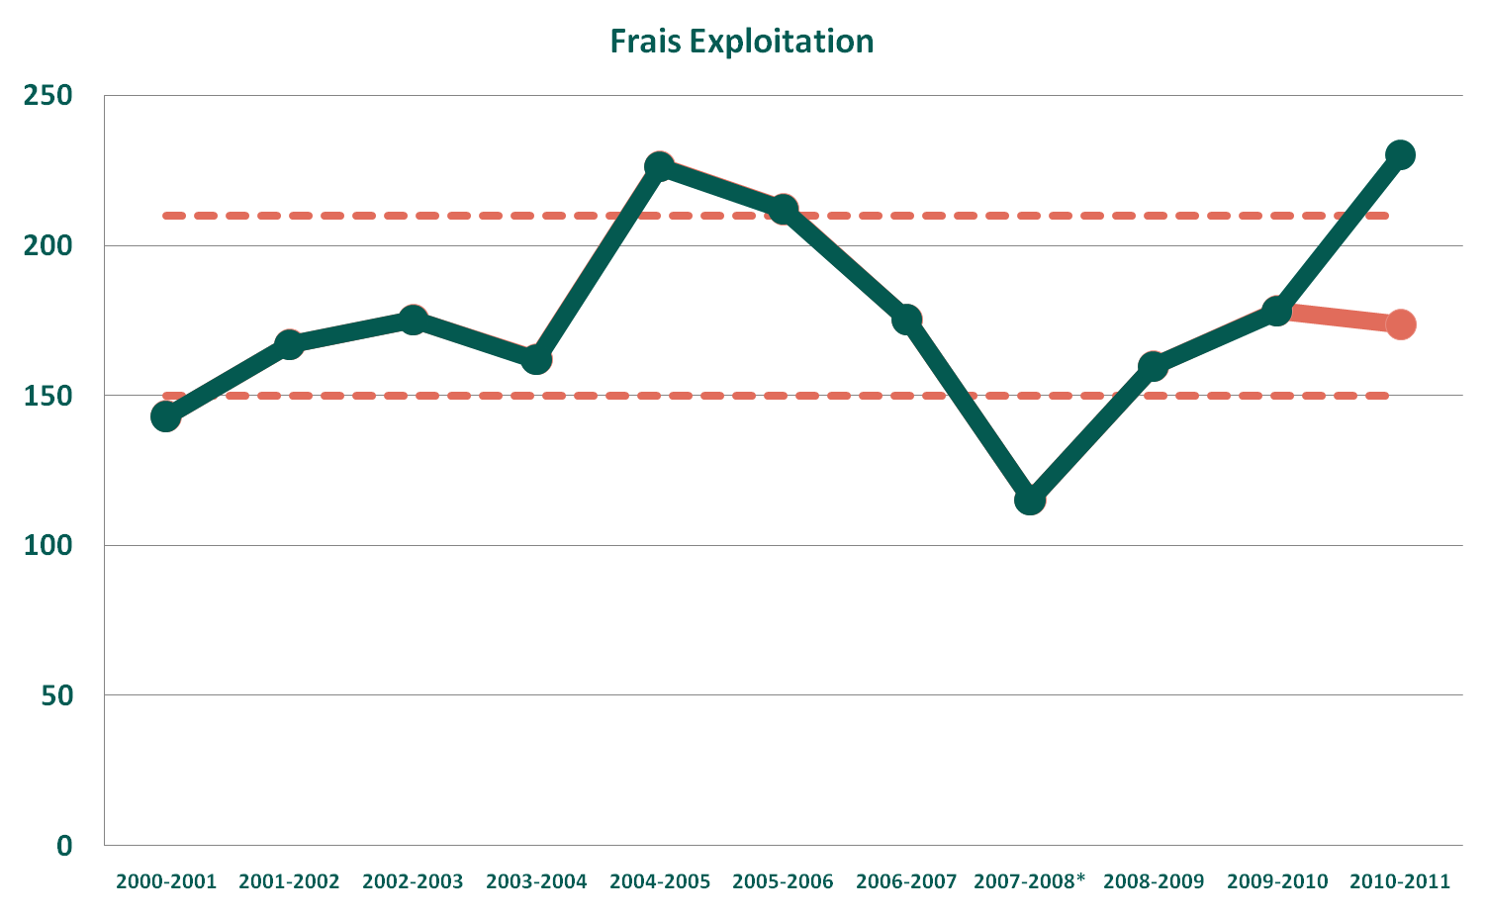
Analyse Frais Exploitation (k€)
R
B
Site Internet + TV : +16,6 k€
Abonnements gratuits : +3,5 k€
Agenda : +5,2 k€
Solde Serge DELHOM : +10,5 k€
Frais téléphone : +4,4 k€
Affranchissements : +3,6 k€
Rbst frais Internet BULAT : +3,0 k€

Slide 95
Analyse Activité Scrabble (en k€)

Slide 96
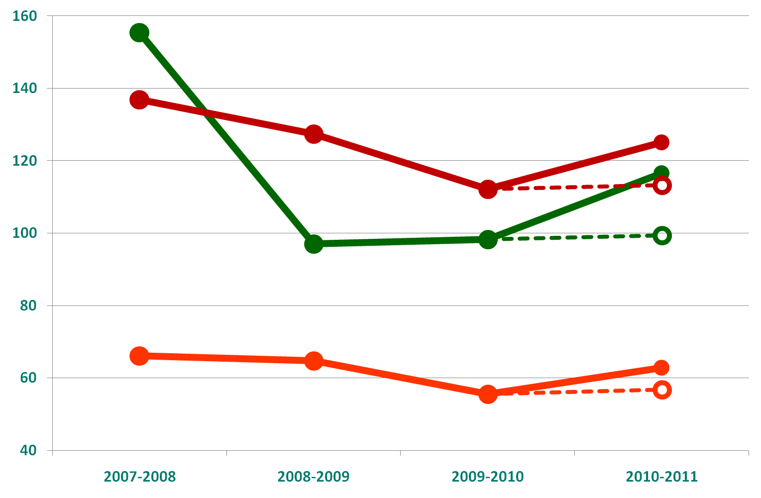
Charges Festivals (en k€)
Vichy
Ind. Arbitres : + 6,0
Aix
Log. Arbitres : + 3,2
Invités : + 4,4
Dot. Trophées : + 8,5
Log. Arbitres : + 3,4
Cannes
Dot. Trophées : + 7,1

Slide 97
Champ. Nationaux (en k€)
Locations : + 13,4
Dot. Communes : + 5,1
Divers : + 5,9
Subventions OM : + 5,6

Slide 98
Fonctionnement Associatif (en k€)
DNSJS : +9,4 k€

Slide 99
Analyse Subventions (k€)
Subventions Organisations : +4,0 k€
CdM Montreux: +5,6 k€

Slide 100
Synthèse des dérives (en k€)
 | R - B
Achats | 13,4
Frais exploitation | 46,8
Activité Scrabble | 72,0
Subventions | 9,6
TOTAL | 141,8

Slide 101
Bilan (en k€)

Slide 102
Vote
Vote du rapport

Slide 103
Sommaire
Rapport moral et sportif
Rapport d’activités
DNSJS
DNSC
CRAO
DACC
Rapports financiers
PML
FFSc
Questions diverses
Résultat de l'élection

Slide 104
QUESTIONS DIVERSES…

Slide 105
Sommaire
Rapport moral et sportif
Rapport d’activités
DNSJS
DNSC
CRAO
DACC
Rapports financiers
PML
FFSc
Questions diverses
Résultat de l'élection

Slide 106
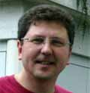
Comité National d’Ethique
Présentation : Laurent ODIER
Président CNE

Slide 107
Retour sur la procédure de vote
Des échéances respectées
Dépôt, vérification, publication des listes puis des programmes;
Impression et envoi des documents de vote aux licenciés.
Un problème de routage traité
Cas de matériel manquant ou surnuméraire;
Problème technique chez le fournisseur, pourtant habitué aux élections et le même qu’en 2007;
Responsabilité entièrement reconnue par le fournisseur;
Communiqué, recensement des problèmes;
Renvoi du matériel manquant par la fédé

Slide 108
Retour sur la procédure de vote
Un dépouillement efficace
Le 15 octobre 2011 à la fédé
Un bon état d’esprit
Sous la responsabilité du Comité National d’Ethique dont les consignes ont été respectées

Slide 109
Les résultats
 | Nombre | % inscrits
Inscrits | 15 046
Votants | 7 945 | 52,8
 | Nombre | % inscrits
Blancs ou nuls | 113 | 1,42
Exprimés | 7 832 | 98,58

Slide 110
Les résultats
 | Nombre | % inscrits
Liste conduite par Jacques LACHKAR | 5 748 | 73,39
Liste conduite par Daniel FORT | 2 084 | 26,61
Elue
Prise de fonction du Bureau nouvellement élu
lors du CA du 7 janvier 2012

Slide 111
Présentation du nouveau Bureau Directeur

Slide 112
AG FFSc
Fin

